Slide 1
Bedrijfseconomie ondernemerschap financiële zelfredzaamheid Voorbeeldexamen nieuwe programma VWO
Jan Stevens – Cito
Meindert Flikkema - CvTE

Slide 2
Agenda
College voor Toetsen en Examens Examens
Welkom & voorstellen
Totstandkoming centraal examen
Anders in vwo BE dan in vwo M&O
Klein onderhoud syllabus
Voorbeeldexamen vwo:
* toelichting
* aan de slag
* eerste indrukken
* verdere procedure

Slide 3
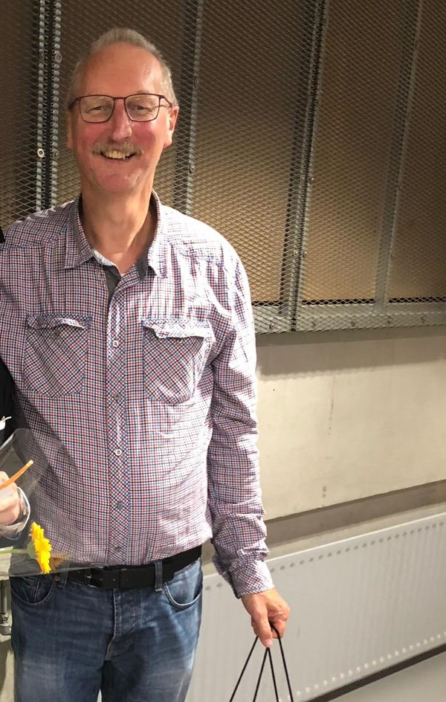
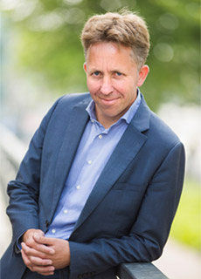
Wie zijn Wij?
College voor Toetsen en Examens Examens
dr. Meindert Flikkema
m.j.flikkema@vu.nl
jan.stevens@cito.nl

Slide 4
Totstandkoming centraal examen
College voor Toetsen en Examens Examens
CvTE is verantwoordelijk voor het eindexamen en schrijft een constructieopdracht aan Cito voor examenproductie.
CvTE beoordeelt conceptexamen of het voldoet aan syllabus, de constructieopdracht en de toets-matrijs.
Cito herziet conceptexamen.
CvTE stelt examen vast.

Slide 5
Niet langer in het vwo programma, o.a.
niet-commerciële organisaties;
spaarhypotheek;
dividendpercentage
brutowinst opslagmethode
nettowinst opslagmethode, dus ook resultaat op inkopen en resultaat op overheadkosten
opslagmethoden
technische en economische voorraad
fifo en lifo
netto contante waarde methode (berekening)

Slide 6
Nieuw in het programma BE vwo, o.a.
Verzekeringen
Vrijwillig en verplicht sparen
Huren
Familierecht
Marketing
Maatschappelijke rol van een onderneming
Personeelsbeleid
Converteerbare obligatielening
Off-balance verplichtingen en risico’s
Opties/termijncontracten
Dividend in euro’s
Niet-financiële informatie (KSF,KPI)
Tarief dienstverlenend bedrijf
Variabele kostencalculatie
Transferpricing
EBIT, EBITDA

Slide 7
Winst/resultaat bij vwo BE:
Opbrengsten
- Kosten(exclusief interestkosten en afschrijvingskosten)
EBITDA
- Afschrijving en amortisatie
EBIT
- Interestkosten
Resultaat voor belasting
- Belasting
Resultaat na belasting

Slide 8
Klein onderhoud
Overleg met VECON, SLO, CVTE en Cito

Slide 9
Voorbeeldexamen vwo
College voor Toetsen en Examens Examens
Voorbeeldexamen
Toetsmatrijs voor
dit examen

Slide 10
Toelichting Uitgangspunten vernieuwingscommissie Boot
College voor Toetsen en Examens Examens
Naast het perspectief van de organisatie, staat het individu, de leerling, meer centraal;
zelfredzaamheid, ondernemerschap en de belevingswereld van de leerling.
2. Een meer geïntegreerde programmastructuur: een grotere samenhang (het stadionmodel).
Het bindmiddel is domein B (van persoon naar rechtspersoon) (blz 15)
Gebruik van handelingswerkwoorden:
- havo eindtermen zijn vooral toepassingsgericht
- vwo eindtermen zijn naast toepassingsgericht, in sommige gevallen meer beschouwend en analytisch (blz 37)

Slide 11
Uitgangspunten vernieuwingscommissie Boot uitgangspunt 1 – perspectief
College voor Toetsen en Examens Examens
Het nieuwe vwo-examen BE zal bestaan uit 6 opgaven waarbij in de opgaven leerstof vanuit het perspectief van een organisatie als ook vanuit het individu wordt getoetst.

Slide 12
Uitgangspunten vernieuwingscommissie Boot uitgangspunt 1 – perspectief
College voor Toetsen en Examens Examens
Opgave 1: Organisatie ZALMAN
Opgave 2: Organisatie Business Bike /
individu Berry
Opgave 3: Organisatie Sportbedrijf
Opgave 4: Organisatie Sandan holding
Opgave 5: Individuen Frank en Jolien
Opgave 6: Individu Lot de Wit
Voorbeeldexamen havo BE 2018

Slide 13
Uitgangspunten vernieuwingscommissie Boot uitgangspunt 2 stadionmodel ‘samenhang’
College voor Toetsen en Examens Examens
Het vwo-examen BE zal opgaven bevatten waarbij binnen de opgave samenhang tussen de verschillende domeinen wordt getoetst.

Slide 14
Uitgangspunten vernieuwingscommissie Boot uitgangspunt 2 stadionmodel ‘samenhang’
College voor Toetsen en Examens Examens
Opgave 1: domeinen A, F1, D2, G
Opgave 2: domeinen A, B2, B3, C2, E, F1, F2
Opgave 3: domeinen A, G, F1
Opgave 4: domeinen A, F2, G
Opgave 5: domeinen A, B1,
Opgave 6: domeinen A, B1, G
Behorend bij dit voorbeeldexamen
Voorbeeldexamen vwo BE 2018

Slide 15
Uitgangspunten vernieuwingscommissie Boot uitgangspunt 3 handelingswerkwoorden
College voor Toetsen en Examens Examens
Het gebruik van eindtermen met de volgende handelingswerkwoorden in een vwo-examen BE heeft globaal een volgende verdeling:
handelingswerkwoord | marges in examen
Noemen | 10 – 20 %
Uitleggen | 15 – 30 %
Berekenen/opstellen | 40 – 60 %
Analyseren | 5 – 15 %
Beoordelen | 5 – 15 %
Adviseren | 5 – 10 %

Slide 16
Uitgangspunten vernieuwingscommissie Boot uitgangspunt 3 handelingswerkwoorden
College voor Toetsen en Examens Examens
Handelingswerkwoorden in aantal vragen:
Noemen: 3
Uitleggen: 7
Berekenen/opstellen: 15
Analyseren 1
Beoordelen: 3
Adviseren: 3
32 vragen
Behorend bij dit voorbeeldexamen
Voorbeeldexamen vwo BE 2018

Slide 17
Aan de slag met het Voorbeeldexamen
Vorm groepje van 3 of 4 docenten.
Per groepje gaan jullie of opgave 2 of opgave 5 uit het voorbeeldexamen maken.
Vul daarna het formulier in, over jullie ervaringen met deze opgave.
De formulieren worden verzameld!

Slide 18
Eerste indruk?
College voor Toetsen en Examens Examens
Voorbeeldexamen vwo BE 2018

Slide 19
Wat gebeurt er met jullie opmerkingen?
Andere opmerkingen graag sturen per mail naar jan.stevens@cito.nl (voor 30 april 2019).
VECON sectie BE opent discussieforum. Sectie BE deelt de uitkomst daarvan met Cito/CvTE.
Overleg CvTE en Cito.
Publicatie (aangepaste) voorbeeldexamen vwo BE in juni 2019 op www.examenblad.nl

